Slide 1
아이템3 코드 생성과 타입이 관계 없음을 이해하기

Slide 2
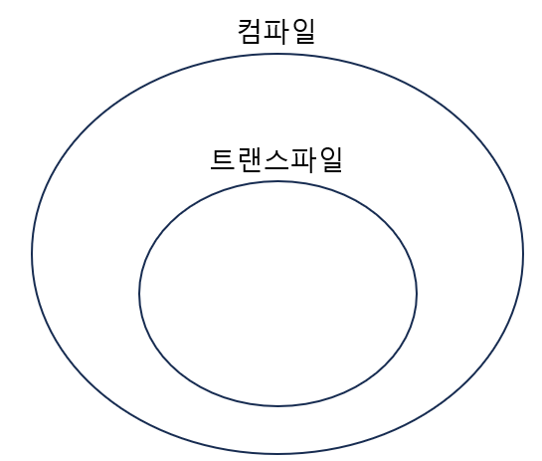
# 타입스크립트 컴파일러의 두 가지 역할
최신 ts,js를 브라우저에서 동작하게 하기 위해 구버전의 js로 트랜스파일링
컴파일 : 한 언어로 작성된 코드를 다른 언어로 변환하는 것 ex) C-> Assembly, Java -> bytecode(.class)
트랜스파일 : 한 언어로 작성된 코드를 비슷한 수준의 추상화를 가진 다른 언어로 변환하는 것 ex) C++ -> C, TypeScript -> JavaScript, ES6-> ES5(By Babel)
코드의 타입 오류 체크
=> 위의 두 과정은 “컴파일” 과정에서 발생한다! + 독립적으로 발생

Slide 3
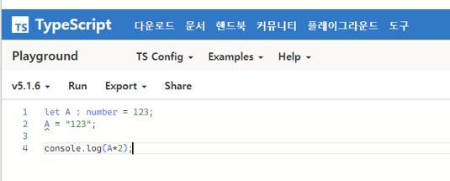
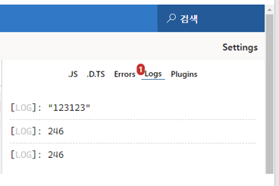

# 타입스크립트 컴파일러의 두 가지 역할
즉, 타입 오류가 발생해도 컴파일(=트랜스파일링)은 가능하다
타입 오류 존재시 컴파일되게 하지 않으려면 "noEmitOnError": true
Q. tsc item3.ts가 컴파일 되는 이유는?

Slide 4
# 런타임에는 타입 체크가 불가능하다
런타임이란?
프로그램이 실제로 실행되는 시점.
TypeScript는 컴파일 단계에서 타입 정보를 사용하여 유효성을 검사 한 뒤, 타입 정보를 제거하여 JavaScript파일로 변환한다.
TypeScript 타입 O
JavaScript 타입 X
브라우저. Node.js와 같은 ＇런타임 환경＇에서 실행
컴파일
실행

Slide 5
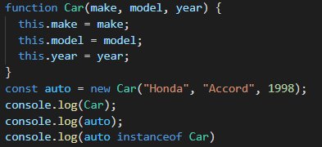
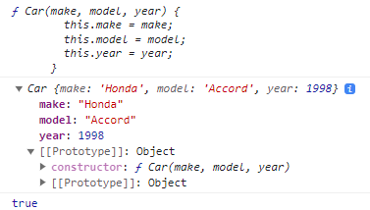
# 런타임에는 타입 체크가 불가능하다
instanceof 연산자
The instanceof operator tests to see if the prototype property of a constructor appears anywhere in the prototype chain of an object. The return value is a boolean value.

Slide 6
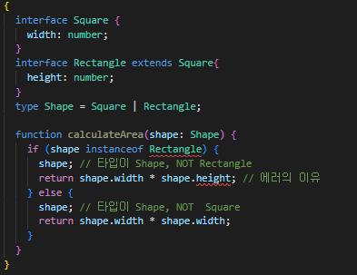
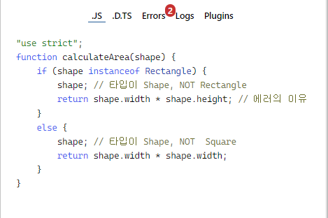


# 런타임에는 타입 체크가 불가능하다
-> Rectangle은 interface이므로 타입으로만 사용된다.(아이템8에 나옴) 그러나 instanceof 연산자는 런타임에 사용되는 연산자이므로, 타입이
제거된 뒤여서 아무런 역할이 없어서 에러
->tsc는 조건문을 검사하여 타입을 추론하지만, 위의 이유로 shape의 타입을 Rectangle로 확정지을 수 없어서 height속성이 없을 수도 있다는 것!

Slide 7
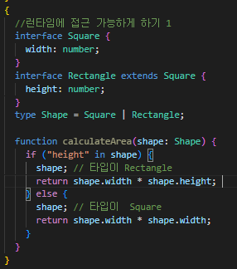
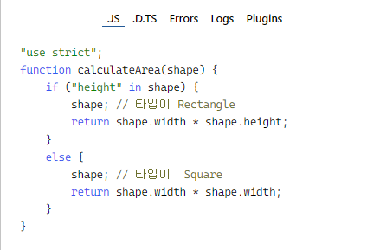
# 런타임에는 타입 체크가 불가능하다
런타임에 접근 가능한 속성을 사용하자 - 1
타입 정보는 지워지더라도
Rectangle타입의 “height” 프로퍼티는 존재한다,

Slide 8
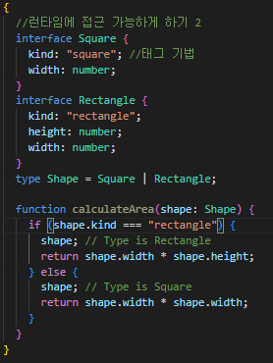
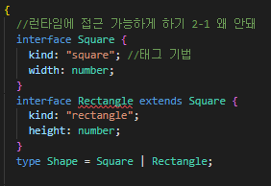
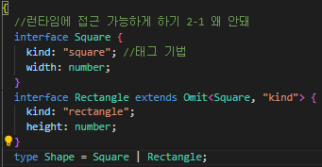
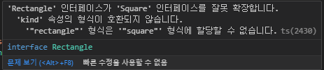
# 런타임에는 타입 체크가 불가능하다
런타임에 접근 가능한 속성을 사용하자 - 2
타입 오버라이딩..?
# Tagged Union

Slide 9
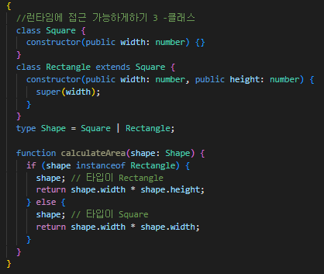
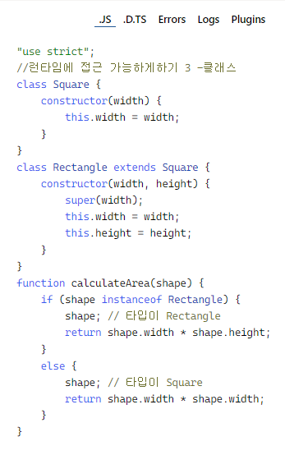
# 런타임에는 타입 체크가 불가능하다
런타임에 접근 가능한 속성을 사용하자 - 3
Class는 ES6에 추가된 JS문법.
값과 타입 둘 다 사용 할 수 있다.
아이템8에서 다룸

Slide 10

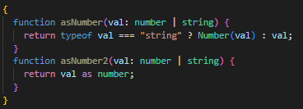
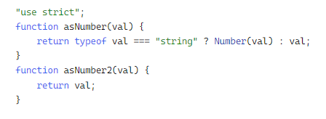
# 타입 연산은 런타임에 영향을 주지 않는다.
Q. 출력 값은?
As numbe는 타입 연산이고, 런타임 동작에는 아무런 영향이 없다.
두 번째 함수 파라미터로 “qwdsa‘이 들어와도 그대로 출력한다

Slide 11
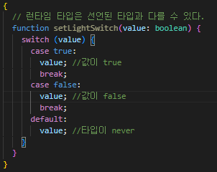
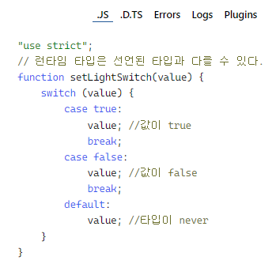
# 런타임 타입은 선언된 타입과 다를 수 있다.
타입이 지워지면, value가 무엇인지 모르는데 default가 실행되지 않을거라고 장담 할 수 없다

Slide 12
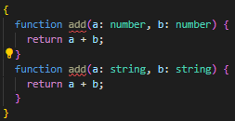


# 타입스크립트는 타입으로는 함수를 오버로드 할 수 없다
함수의 타입 수준에서만 오버로딩 가능하고, “구현체”는 무조건 하나 뿐이어야 한다.
noImplicitAny에 걸림
(a: number|string, b: number|string)
(a:any, b: any)

Slide 13
# 타입스크립트 타입은 런타임 성능에 영향을 주지 않는다.
타입스크립트 타입은 JS변환 시점에서 제거되므로, 당연히 런타임 성능에 영향을 미치지 않음
대신 tsc는 “빌드타임” 오버헤드를 가진다. : 타입체크 및 트랜스파일에 걸리는 시간
구버전의 런타임 환경을 위해 호환성을 높이고 오버헤드를 감안하든지, 호환성을 낮추고 오버헤드를 낮추는 방식을 선택할 수 있다. Ex) ES6에 추가된 제너레이터를 ES5에 구동하기 위해 헬퍼코드 추가
어느 경우든 간에, 컴파일 타깃과 언어 레벨의 문제이지 타입과는 상관이 없다!!

Slide 14
# 요약
타입스크립트의 타입은 런타임과 완전 무관하다.
타입 오류가 있어도 컴파일(js변환)은 가능하다.
타입은 런타임에 사용되지 않으므로, 런타임에서 타입을 쓰려면 다른 방식을 사용하자

